Slide 1
الجمهورية الجزائرية الشعبية الديمقراطية
جامعة باجي مختار_عنابة_
كلية العلوم الاقتصادية و التجارية و علوم التسيير
قسم العلوم الاقتصادية
الجريمة البيئية و سبل مكافحتها
تحت اشراف الأستاذة:
من اعداد الطالبتين:
_د/بدير
_ بوديسة اشراق
_ سويب ريان أحلام
2024/2025

Slide 2
قائمة المراجع
مقدمة
المبحث الثاني : الايطار القانوني لجريمة التلوث و كيفية التصدي لها
المبحث الأول : ماهية جريمة التلوث البيئي
المطلب الأول : معاينة جرائم التلوث
المطلب الثاني : العقوبات المقررة لجرائم البيئة
المطلب الثالث : وسائل حماية البيئة من التلوث البيئي
المطلب الرابع : الإجراءات الوقائية المقترحة لمعالجة التلوث البيئي
المطلب الأول : مفهوم التلوث البيئي
المطلب الثاني : عناصر التلوث البيئي
المطلب الثالث : صور تجريم التلوث البيئي
المطلب الرابع : اركان جريمة التلوث البيئي
الخاتمة

Slide 3
مقدمة
إذا كانت البيئة هي الوسط الذي يعيش فيه الانسان و يضم العناصر الثالث الماء و الهواء و التراب؛ و ما أقيم من منشآت عبر التاريخ ، فانه اصبح من الحتمي حمايتها من كل أنوع الملوثات التي تصيبها أو تصيب أحد عناصرها .
ومما يؤسف له أن المتسبب في تلوٌث لبيئة هو الانسان بما ٌصدر منه من أفعال سواء كانت بفعل نشاط إيجابي او سلبي أو كانت بفعل نشاط عمدي أو عن إهمال و لقد توسع التلوث و تنوع وأصبح ظاهرة بيئية عالمية احتلت قسطا واسعا من إهمال دول العالم ، و أفرزت الظاهرة مع مرور الوقت مشاكل بيئية خطيرة بفعل الملوثات التي تنتجها الصناعة و التكنلوجيا الحديثة التي عادة ما يصاحبها إنتاج مواد خطرة تلحق بالبيئة تدهورا في محيطها الحيوي ، ما أستدعى بضرورة قسوة تدخل المشرع واعتبارها من الجرائم الخطرة على الحياة البشرية .

Slide 4
الإشكالية
بناء على ما سبق يمكن طرح و معالجة الإشكالية التالية :
فيما تتمثل الجريمة البيئية ؟ و سبل مكافحتها ؟
الأسئلة الفرعية
1/ فيما يتمثل التلوث البيئي ؟
2/ ماهي عناصر التلوث البيئي و صور تجريمه ؟
3/ من هم الأشخاص المعنيين بمعاينة الجريمة البيئية ؟
4/ فيما تتمثل العقوبات المقررة لجريمة التلوث البيئي ؟
5/ فيما تتمثل الوسائل و الإجراءات الوقائية للحد من التلوث البيئي ؟

Slide 5
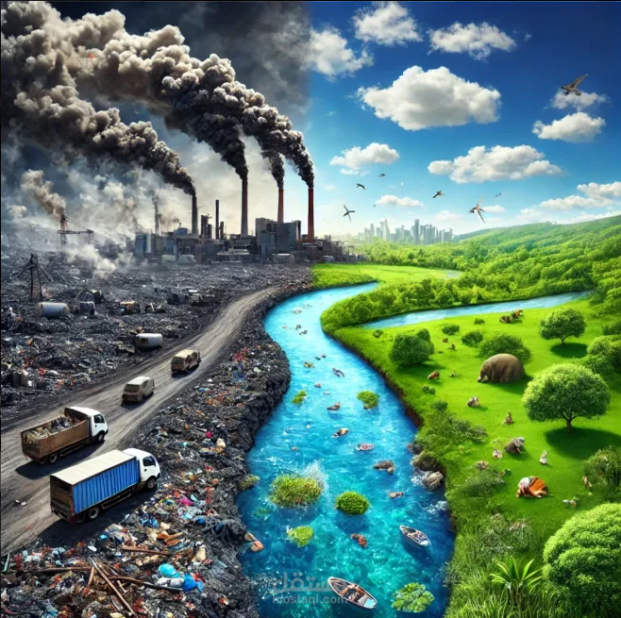
المبحث الأول :ماهية جريمة
التلوث البيئي

Slide 6
المطلب الأول : مفهوم التلوث البيئي :
هو مصطلح يعني بكافة الطرق التي يتسبب النشاط البشري في الحاق الضرر بالبيئة و التلوث قد يكون منظورا كالنفايات او بصورة دخان اسود ينبعث من احد المصانع و قد يكون غير منظور و من غير رائحة و بعض أنواع التلوث قد لا يتسبب حقيقة في تلوث اليابسة و الماء و الهواء و لكنها كفيلة باضعاف متعة الحياة فالضجيج المنبعث من حركة المرور و الالات مثلا يمكن اعتباره شكلا من اشكال التلوث التي تفسد متعة الحياة و المجتمعات
ينقسم التلوث الى 3 درجات هي :
التلوث
التلوث المدمر
التلوث الخطر
التلوث المقبول

Slide 7
المطلب الثاني : عناصر التلوث البيئي :
تنقسم عناصر التلوث البيئي الى ثلاث عناصر:
التغير المكاني
التغير الكمي
التغير الكيفي
يؤدي تغير مكان بعض المواد الموجودة في الطبيعة الى تلوث البيئة و الحاق الضرر بها فنقل المواد المشعة و الخطرة من مكان لاخر قد يترتب عليه اضرار للبيئة
يكون بزيادة نسب بعض المكونات الطبيعية للبيئة كزيادة ثاني أكسيد الكربون عن نسبه المعتادة
يكون بإضافة مركبات صناعية غريبة عن الأنظمة البيئية الطبيعية حيث لم يسبق لها و ان كانت ضمن

Slide 8
المطلب الثالث: صور تجريم التلوث البيئي
جرائم التلوث البري
جرائم التلوث المائي
جرائم التلوث الجوي
أكثـر مـا تكـون الأرض معرضـة للتهديد عـن طريق إدخـال أجسـام غريبة في التربة الزراعية، حیث ینتج عن ذلك تغیر في الخـواص الكيميائية أو الفيزيائية أو البيولوجية فتـؤثر علـى الكائنـات الحية التـي تسـتوطن فـي التربـة وبالتـالي علـى نوعية الإنتاج . كذلك الحال بالنسبة لرمي النفايات سواء تعلق الأمر بالنفايات المنزلية أو نفايات المصانع
وقـــد عـــرف المشـــرع الجزائـــري فـــي المـــادة 10/4 مـــن القـــانون 10/03 المتعلق بحمایة البيئة في إطار التنمية المستدامة تلوث المياه بأنهـا "إدخـال أية مادة في الوسط المائي من شأنها أن تغیر الخصائص الفيزيائية و الكيميائية أو البيولوجية للمــاء، وتســبب مخــاطر علــى صــحة الإنســان، وتضــر بالحيوانات والنباتـات البرية و المائية وتمـس بجمـال المواقـع أو تعرقـل أي اسـتعمال طبيعي آخر للمياه".
یعــرف الفقــه التلــوث المنبعــث فــي الهــواء بأنــه حــدوث خلــل فــي النظــام الأيكولوجي الهوائي نتيجة إطلاق كميات كبیرة من الغازات والجسيمات تفـوق قـدرة النظــــام علــــى التنقية الذاتية، ممــــا يؤدي إلــــى حــــدوث تغییــــر كبیــــر فــــي حجــــم وخصائص عناصر الهواء، فتتحول من عناصر مفيدة صالحة للحياة كما قدر الله إلى عناصر ضارة تحدث الكثير من الأضرار والمخاطر

Slide 9
المطلب الرابع : اركان جريمة التلوث البيئي
كـل جریمـة فـي قـانون العقوبـات لهـا ثلاثـة أركـان؛ يتمثل اول ركن في الـركن الشـرعي والـذي یقصـد بـه نـص التجريم ثم الـركن المـادي حیــث یكــون الجــاني قــد ارتكــب الفعــل الإجرامــي فــي إحــدى صــوره الإیجــابي أو السلبي اما الركن المعنوي فيتمثل في العلم بعناصر الجريمة مع إرادة ارتكابها .
أولا : الركن الشرعي :
إن الشرعية الجنائية تقتضي وجوب وجود نص قانوني سابق لفعل الاعتداء
وبالتالي فإن الركن الشرعي في جرائم البيئة يقوم على القيام بسلوك مجرم قانونا، وجود العقاب المقرر للسلوك المجرم، صدور السلوك المجرم والعقاب المقرر له عن السلطة .
ومن صور الركن الشرعي للجريمة البيئية في قوانين البيئة نجد : المادة 52 من قانون تسيير النفايات التي منعت استيراد النفايات الخاصة الخطرة التي ي ارد بها كل النفايات الخاصة التي بفعل مكوناتها وخاصية المواد السامة التي تحتويها يحتمل أن تضر بالصحة العمومية أو البيئة

Slide 10
ثانيا : الركن المادي :
يقوم الركن المادي على ثالثة عناصر وهي السلوك الاجرامي والنتيجة الاجرامي والعالقة السببية :
1/ السلوك الاجرامي :
السلوك السلبي
السلوك الايجابي
يمكن تعريف السلوك الاجرامي السلبي بأنه إحجام أو امتناع شخص عن الاتيان بفعل أو عمل، أوجب القانون عليه القيام به. يتحقق السلوك السلبي في جريمة تلويث البيئة، بالامتناع عن القيام بعمل يفرضه القانون.
يتحقق السلوك الايجابي في جرائم تلوث البيئة، بفعل إيجابي أي نشاط مادي خارجي يصدر عن الجاني بخرقه للقانون .

Slide 11
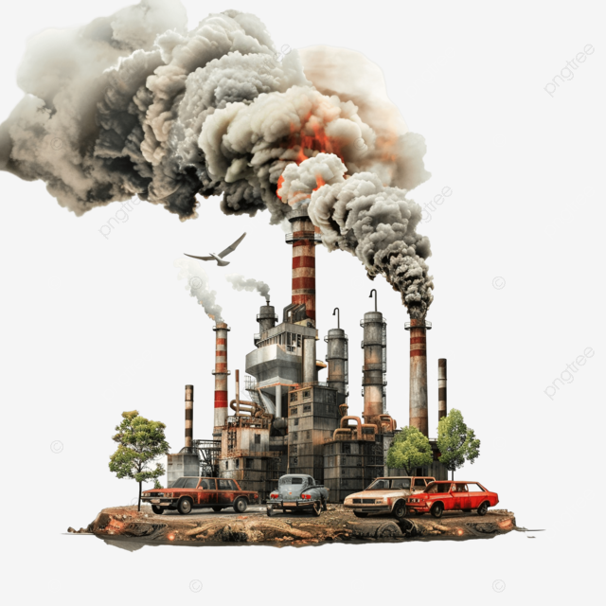
2/ النتيجة الاجرامية:
النتيجة هو عنصر يمكن أن تتحقق من جراء ارتكاب فعل من الافعال المعتدة بالبيئة ،ويرجع ذلك إلى طبيعة هذه الجرائم وما يترتب عليها من نتائج، فهي عكس الجرائم التقليدية التي يترتب عنها نتائج مادية ملموسة مباشرة مثل إزهاق روح إنسان، فإن الامر يختلف في جرائم البيئة لانها تتحقق بعد فترة من الزمن قد تطول أو تقصر وهذه النتيجة قد تتحقق في مكان حدوث الفعل وقد تتحقق في مكان أخر داخل نفس الدولة أو قد تتعداها إلى حدود دولة أخرى، كما هو الحال في جرائم تلوث البيئة سواء تلوث الأنهار أو البحار أو الفضاء.

Slide 12
3/ العلاقة السببية :
القول بشأن دراسة العالقة السببية بين السلوك والنتيجة الاجرامية في الجريمة البيئية، أنه لا شك أن الاسناد الموضوعي لجرائم تلويث البيئة يتلائم مع نظرية السبب الملائم ، سواء تعلق لامر بجرائم الضرر، جرائم السلوك والنتيجة، أو تلك التي تندرج ضمن طائفة جرائم التعريض للخطر، التي يكفي فيها إرتكاب السلوك الاجرامي لقيام الجريمة ومساءلة الجاني دون أن يتوقف ذلك على تحقيق النتيجة بالفعل .

Slide 13
ثالثا: الركن المعنوي :
لا يكفي لقيام الجريمة ارتكاب عمل مادي، يعاقب عليه القانون بل لابد أن يصدر عن ارادة الجاني وهي العلاقة التي تربط بين العمل المادي والفاعل ، وهو ما يعرف بالركن المعنوي .
يتصرف مدلول الركن المعنوي إلى الجانب النفسي لمرتكب الجريمة البيئية، أي الإرادة التي يقترن بها السلوك فهو الاربطة المعنوية بين السلوك والإرادة التي صدر منها، وينطوي جوهر الركن المعنوي في الجريمة على إتجاه نية الفاعل إلى إحداث النتيجة الاجرامية التي يريد تحقيقها عن طريق ارتكابه الافعال المؤدية إليها .

Slide 14
المبحث الثاني :الايطار القانوني لجريمة التلوث البيئي و كيفية التصدي لها

Slide 15
المطلب الأول : الأشخاص المؤهلين لمعاينة جرائم البيئة .
اولا: الاشخاص المؤهلين لمعاينة جرائم البيئة ذوي لاختصاص العام:
الاعوان والموظفين المكلفين بالضبط القضائي:
ضباط الشرطة القضائية
1/ ذوو الرتب في الدرك الوطني.
2/ مستخدمو مصالح الامن العسكري الذين ليس لهم صفة ضباط الشرطة القضائية
3/ رجال الدرك.
1/ رؤساء المجالس الشعبية البلدية.
2/ ضباط الدرك الوطني.
3/ محافظو الشرطة.
4/ ضباط الشرطة.
5/ ذوو الرتب في الدرك
6/ مفتشو الامن الوطني

Slide 16
ثانيا- الاشخاص المؤهلين لمعاينة جرائم البيئة ذوي الاختصاص الخاص:
ذوي الاختصاص الخاص
رجال لضبط الغابي
مفتشو البيئة
سلك شرطة البلدية
شرطة المناجم
مفتشي الصيد البحري

Slide 17
المطلب الثاني : العقوبات المقررة لجرائم البيئة
نص القانون 10/03 المتعلق بحماية البيئة في المادة 04 على ان " التلوث هو كل تغير مباشر او غير مباشر فيه كل فعل يحدث او قد يحدث وضعية مضرة بالصحة "
نصت المادة 100 " يعاقب بالحبس لمدة سنتين و بغرامة قدرها خمسمائة الف دينار جزائري كل من رمى او افرغ او سرب المياه السطحية او الجوفية او في مياه البحر الخاضعة للقضاء الجزائري "
حالة ضرر

Slide 18
نصت المادة 66 من قانون 09_01 المتعلق بتسيير النفايات و مراقبتها و ازالتها على معاقبة كل من يستورد النفايات الخاصة الخطرة او تصديرها او عمل على عبورها مخالفا احكام هذا القانون بعقوبة السجن و غرامة مالية
حالة خطر

Slide 19
المطلب الثالث: وسائل حماية البيئة من التلوث البيئي .
لاهتمــام بـــالوعي البيئـــي ضــمن بـــرامج التعلـــيم في المـــدارس والجامعــات واســتخدام أجهــزة الإعــلام العــصرية الواســعة الانتـــشار، وتعميـــق ثقافـــة المحافظـــة علـــى البيئـــة الطبيعيـــة
تــوفير أجهــزة متخصــصة لقيــاس حجــم التلــوث ووضع الحلـول المناسـبة
سـن القــوانين والتــشريعات الخاصــة بحمايــة البيئــة مــن التلــوث وتأسيس إدارات خاصة للتفتيش البيئي بهدف دعم وتعزيز ً كـلا مـن البيئـة والـصحة العامـة
معالجــة النفايــات الــصناعية المختلفــة (الــصلبة والــسائلة والغازية) قبل انطلاقها إلى البيئة الأرضية أو الهوائية.
الإدارة الــسليمة والملائمــة للنفايــات بكافــة أنواعهــا: الــصلبة والمنزليـة والـصناعية والزراعيـة سواء كان عن طريق حرقها أو تحللها الحراري أو إعادة الاستفادة منه

Slide 20
المطلب الرابع: الإجراءات الوقائية المقترحة لمعالجة التلوث البيئي .
أولا : الإجراءات الوقائية للمحافظة على سلامة الهواء من خلال :
1/ التخطيط العلمي السليم عند إنشاء أية صناعة .
2/ اختيار أنواع من الوقود خالية هي و مخلفات من المواد الملوثة.
3/ إيقاف أية وسيلة مواصلات تنبعث منها نسبة غازات عالية
4/ مراقبة مصادر التلوث وبالذات آلات الاحتراق في المصانع ومحطات الطاقة الكهربائية
ثانيا ً : الإجراءات الوقائية للمحافظة على سلامة الماء من خلال:
1/ دراسة طبيعة الماء من حيث حجم وتركيب الجسيمات الملوثة فيه وكذلك خواصه.
2/ تحديد الأمراض المنقولة عن طريق المياه الملوثة .
3/ لحرص على التحليل الدوري للمياه كيميائيا وبيولوجيا ً .
4/ تحسين طرق معالجة مصادر المياه العادمة ومعالجة مياه المجاري .

Slide 21
ثالثا ً : الإجراءات الوقائية للمحافظة على سلامة التربة من خلال :
1/ التخلص من بعض المخلفات كالمواد البلاستيكية والإطارات المطاطية وذلك بفرمها وخلطها بمواد رصف الطرق .
2/ استخدام المبيدات والأسمدة التي تمتاز بسرعة تحللها.
3/ إجراء المزيد من البحوث عن العلاقة بين المبيدات التي تلوث البيئة وبين الكائنات الحية منها .

Slide 22
الخاتمة
و في الأخير نرى انه اصبحت البيئة قيمة ضمن قيم المجتمع الذي يسعى للحفاظ عليها وحمايتها من كل فعل يشكل اضرار بها ولهذا اتجهت معظم الدول إلى تأكيد هذه القيمة في قوانينها، ونظرا لظهور مشاكل بيئية و إزدياد حدتها، تطلب الامر وضع قوانين تضمن حمايته البيئية، لذلك ارتاى المشرع الجزائري سن قوانين تنظم البيئة وتحميها رغم تشعب مشاكل البيئة وكثرتها. و لكن بالرغم من الكم التشريعي الخاص بالبيئة ، الا أن الوضع البيئي لا يزال متدهور.

